Slide 1
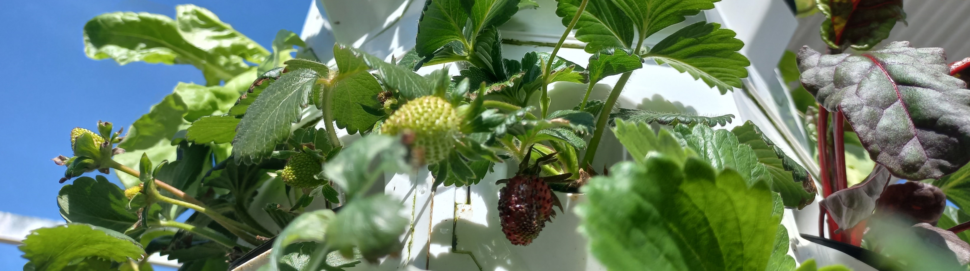







Verd’O Parque Learning Labs
Repair Café; reparar, reutilizar e repensar
Pond do Choupalinho
Culturas Hidropónicas; um laboratório no telhado
“Sustento”;
micro mercado circular
Fungi Lab;
ver os cogumelos crescer
Os que aqui vivem;
animais e plantas do Parque Verde

